Slide 1
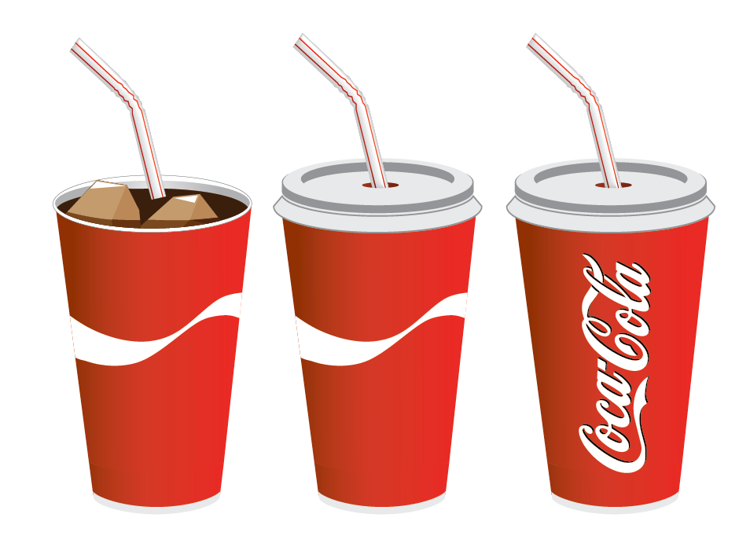




Slide 2
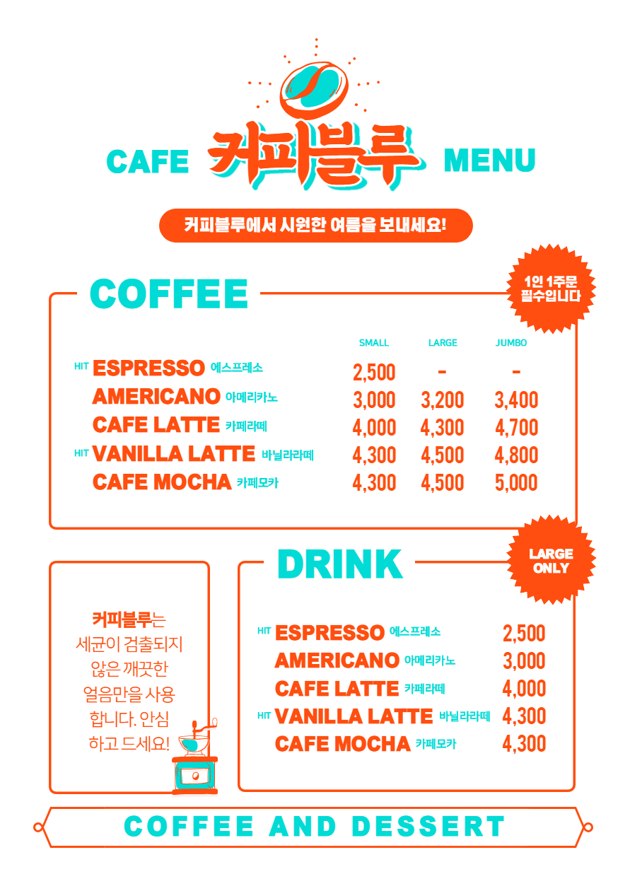
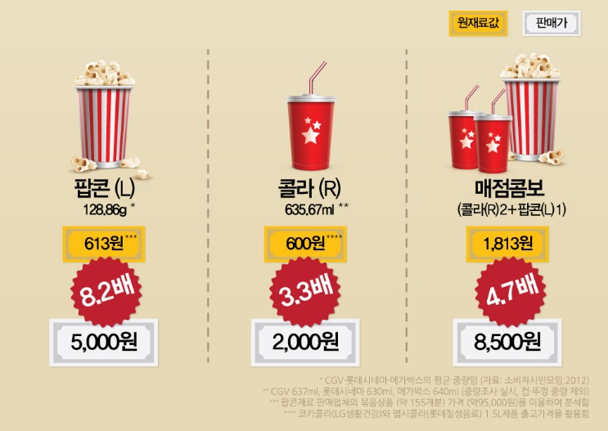
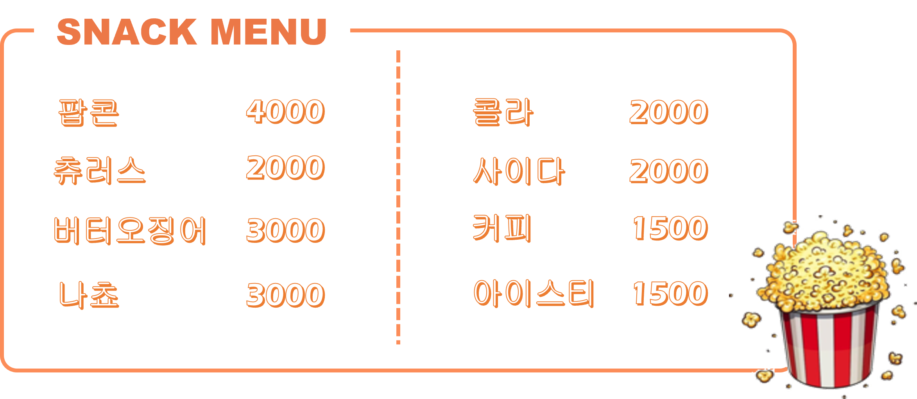
SNACK MENU
팝콘
4000
콜라
2000
츄러스
2000
사이다
2000
버터오징어
3000
커피
1500
나쵸
3000
아이스티
1500

